Slide 1

ΣΥΓΓΡΑΦΗ ΕΠΙΣΤΗΜΟΝΙΚΗΣ ΕΡΓΑΣΙΑΣ
Μάρθα Κελέση
Καθηγήτρια
Πανεπιστήμιο Δυτικής Αττικής

Slide 2
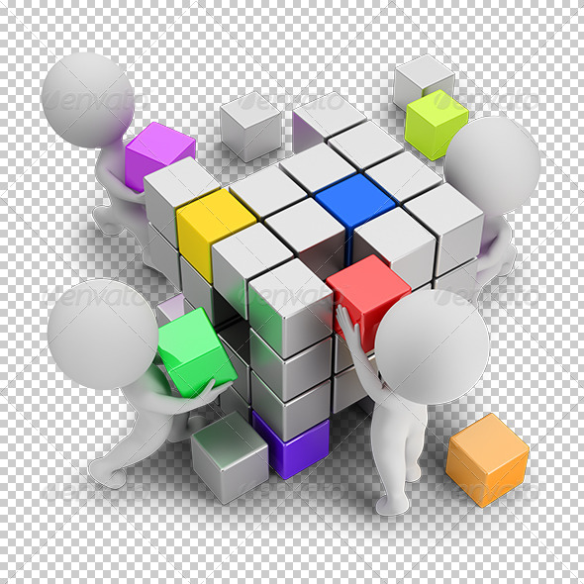
Σταδια ΠΡΟΕΤΟΙΜΑΣΙΑΣ
Τησ Επιστημονικησ Εργασιασ
Ορισμός θέματος
Προσδιορισμός σκοπού
Συλλογή και μελέτη βιβλιογραφίας
Δημιουργία προσχεδίου
Αρχικό κείμενο
Αποστασιοποίηση και αναθεώρηση
Ανάγνωση από τρίτο
Αναδιάρθρωση.

Slide 3

Ορισμοσ Θεματοσ
Η επιλογή κατάλληλου θέματος εργασίας από την ευρύτερη σφαίρα ενδιαφερόντων σας είναι πρωταρχικής σημασίας για την εγγύηση ενός καλού τελικού αποτελέσματος.

Slide 4

Προσδιορισμοσ Σκοπου
Πριν ξεκινήσει η διαδικασία συγγραφής πρέπει ο φοιτητής να είναι σε θέση να προσδιορίσει και να θέσει τον κύριο σκοπό και τους επιμέρους στόχους της εργασίας του.

Slide 5

Συλλογή και Μελετη Βιβλιογραφιασ
Είναι χρήσιμο να καταχωρούνται ιδέες, απόψεις, συμπεράσματα που κρίνονται ενδιαφέροντα και τα οποία πρόκειται να χρησιμοποιήσετε από κάθε βιβλίο και άρθρο που μελετάτε μαζί με τα αντίστοιχα βιβλιογραφικά δεδομένα.

Slide 6

Δημιουργια Προσχεδιου
Η δημιουργία ενός προσχεδίου της εργασίας και ενός αρχικού πίνακα περιεχομένων προσφέρουν τη δυνατότητα να οργανώσετε εύκολα τη δομή του κειμένου και να ελέγξετε τη λογική ακολουθία των ενοτήτων στις οποίες θα το χωρίσετε.

Slide 7

Δημιουργια Προσχεδιου
Ιδέες για τη δημιουργία προσχεδίου εργασίας:
Καταγράψτε τις κυριότερες σκέψεις σας.
Δημιουργήστε μια λογική ακολουθία στις σημειώσεις σας.
Δημιουργήστε ενότητες και υποενότητες σχηματίζοντας επικεφαλίδες από τις σημειώσεις σας.
Όταν ολοκληρώσετε το προσχέδιο της εργασίας σταματήστε να το επεξεργάζεστε για μερικές ημέρες και στη συνέχεια μελετήστε το ξανά προκειμένου να κάνετε διορθώσεις.
Χρησιμοποιήστε το προσχέδιο για να ξεκινήσετε να γράφετε το τελικό σας κείμενο.

Slide 8

Αρχικο Κειμενο
Περιεχόμενο:
Εξαρτάται από τους στόχους του συγγραφέα. Για το λόγο αυτό είναι απαραίτητο οι στόχοι να είναι ξεκάθαροι και προσδιορισμένοι από την αρχή. Πρόκειται για κείμενο που έχει ως στόχο να εξηγήσει, να πείσει, να περιγράψει; Στην περίπτωση μιας εργασίας στο ακαδημαϊκό πλαίσιο ο στόχος μπορεί να είναι σύνθετος και να συνδυάζει τους τρεις προαναφερθέντες.

Slide 9

Αρχικο Κειμενο
Ύφος:
Στην περίπτωση μιας επιστημονικής εργασίας, το κοινό αποτελείται από ακαδημαϊκούς, ο επιβλέπων καθηγητής σας, κάποια επιτροπή καθηγητών ή ακαδημαϊκοί ερευνητές. Συνεπώς το ύφος του κειμένου πρέπει να είναι επίσημο και ταυτόχρονα αναλυτικό, περιγραφικό και πειστικό για να υποστηρίξει και τους στόχους της εργασίας.

Slide 10

Αρχικο Κειμενο
Πρόσωπο:
Το γ' ενικό πρόσωπο θα πρέπει να προτιμάται κατά τη συγγραφή του κειμένου μιας εργασίας. Σε ορισμένες περιπτώσεις, η χρήση του γ' ενικού προσώπου είναι απαγορευτική, στην περίπτωση που στο κείμενο εκφράζονται υποκειμενικές απόψεις του συγγραφέα.
Σε τέτοιες περιπτώσεις ο συγγραφέας θα πρέπει να αξιολογήσει τη δυνατότητα συνδυασμένης χρήσης του α' και του β' πληθυντικού προσώπου. Ειδικά στις εργασίες που συμμετέχουν και άλλοι συγγραφείς, το α' πληθυντικό πρόσωπο είναι η μοναδική επιλογή.

Slide 11
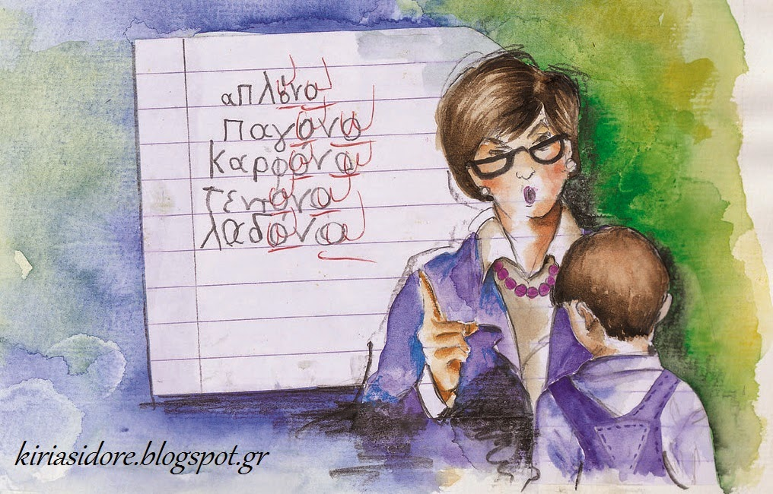
Αρχικο Κειμενο
Ορθογραφία:
Συστηματικός ορθογραφικός έλεγχος θα πρέπει να γίνεται σε όλα τα στάδια συγγραφής. Ένα κείμενο που περιέχει ορθογραφικά λάθη προδιαθέτει αρνητικά τον αναγνώστη και αφήνει κακή τελική εντύπωση.

Slide 12

Αρχικο Κειμενο
Σημεία στίξης:
Ένα σφάλμα που εντοπίζεται συχνά σε κείμενα εργασιών αφορά τη χρήση της τελείας (.) και του κόμματος (,). Είναι σημαντικό να μην υπάρχει κενό ανάμεσα στην προηγούμενη λέξη και την τελεία ή το κόμμα.
Παράδειγμα εσφαλμένης χρήσης των σημείων στίξης αποτελεί η επόμενη πρόταση, στην οποία όλα τα σημεία στίξης έχουν τοποθετηθεί στη λάθος θέση: «Σύμφωνα με τους συγγραφείς , αν οι παράμετροι επιλεγούν σωστά ,τότε η μέθοδος αυτή μπορεί να διπλασιάζει την ταχύτητα ανάκτησης των αποτελεσμάτων .».

Slide 13

Αρχικο Κειμενο
Χρήση κενών χαρακτήρων:
Μεταξύ δύο λέξεων μιας παραγράφου πρέπει να παρεμβάλλεται ένας μόνο κενός χαρακτήρας.
Η χρήση δύο ή περισσότερων διαδοχικών κενών χαρακτήρων είναι κακή πρακτική και μπορεί να αλλοιώσει την τελική μορφή του κειμένου.
Εξίσου κακή πρακτική είναι η χρήση των κενών χαρακτήρων για την επίτευξη της σωστής στοίχισης των κειμένων.

Slide 14

Αρχικο Κειμενο
Μορφοποίηση κειμένου:
Η σωστή μορφοποίηση εξασφαλίζει την ομοιομορφία του συνόλου και διευκολύνει τον αναγνώστη κατά τη μελέτη των επιμέρους κειμένων.
Για να διευκολύνει τους συντάκτες του κειμένου να ακολουθήσουν τους κανόνες μορφοποίησης ο εκάστοτε φορέας, το ίδρυμα ή ο καθηγητής μπορεί να διαθέσει κατάλληλα μορφοποιημένα υποδείγματα.

Slide 15

Αναγνωση από τριτο Ατομο
Αφού ολοκληρωθεί ο έλεγχος και η πρώτη αναθεώρηση του κειμένου της εργασίας, καλό θα ήταν να ζητηθεί η βοήθεια κάποιου τρίτου (φίλος ή συμφοιτητής) ο οποίος θα διαβάσει το κείμενο και θα εντοπίσει πιθανά λάθη ή παραλείψεις, τις οποίες ο ίδιος ο συγγραφέας δεν κατάφερε να αποφύγει. Εναλλακτικά, μπορεί να προσφύγετε στη μεγαλόφωνη ανάγνωση με τα ίδια θετικά αποτελέσματα.

Slide 16

Αποστασιοποιηση και αναθεωρηση
Η σωστή αναθεώρηση μπορεί να γίνει μόνο εφόσον ο φοιτητής επισκεφθεί ξανά το κείμενό του μετά από ένα διάστημα αποχής από τη συγγραφή και μελέτη του.
Το διάστημα αποχής επιτρέπει στο φοιτητή να εντοπίσει ευκολότερα τέτοιου είδους παραλήψεις, να εντοπίσει και να διορθώσει τα λάθη, τις επαναλήψεις και τις ασάφειες.

Slide 17

Αναδιαρθρωση και συμπληρωση Τελικου Κειμένου
Έχοντας ολοκληρώσει τους παραπάνω ελέγχους γίνεται η τελευταία αναδιάρθρωση και συμπλήρωση του κειμένου, ώστε να λάβει την τελική μορφή του ως προς το περιεχόμενο και τη δομή.

Slide 18


